Slide 1
Kniepijn Bij Start To Run
Dr. P. Beekman
19 februari 2019
Medische avond

Slide 2
Overzicht
3 casussen
George
Jack
Simon

Slide 3
Anamnese
57 jaar
Bouwt op naar 10 km
Geen pijn voor start 2 run
Geen zwelling
Moet slapen met kussen tussen de benen
Geen instabiliteits gevoel
Geen blockage

Slide 4
Klinisch onderzoek
Spoortje hydrops
ROM 0-120°
Varus alignement
Stabiel AP en ML
Drukpijn proximaal van mediale gewrichtsspleet
McMurray test negatief
Pijn bij varus stress en flexie-extensie

Slide 5
Evaluatie
Intra articulair
Extra articulair
Hydrops
Instabiliteit
Klick
Blockage
Drukpijn over GWS
Meniscustest +
Crepitus
Droge knie
Instabiliteit
Pijn bij varus/valgus stress
Drukpijn M of L maar niet over GWS

Slide 6
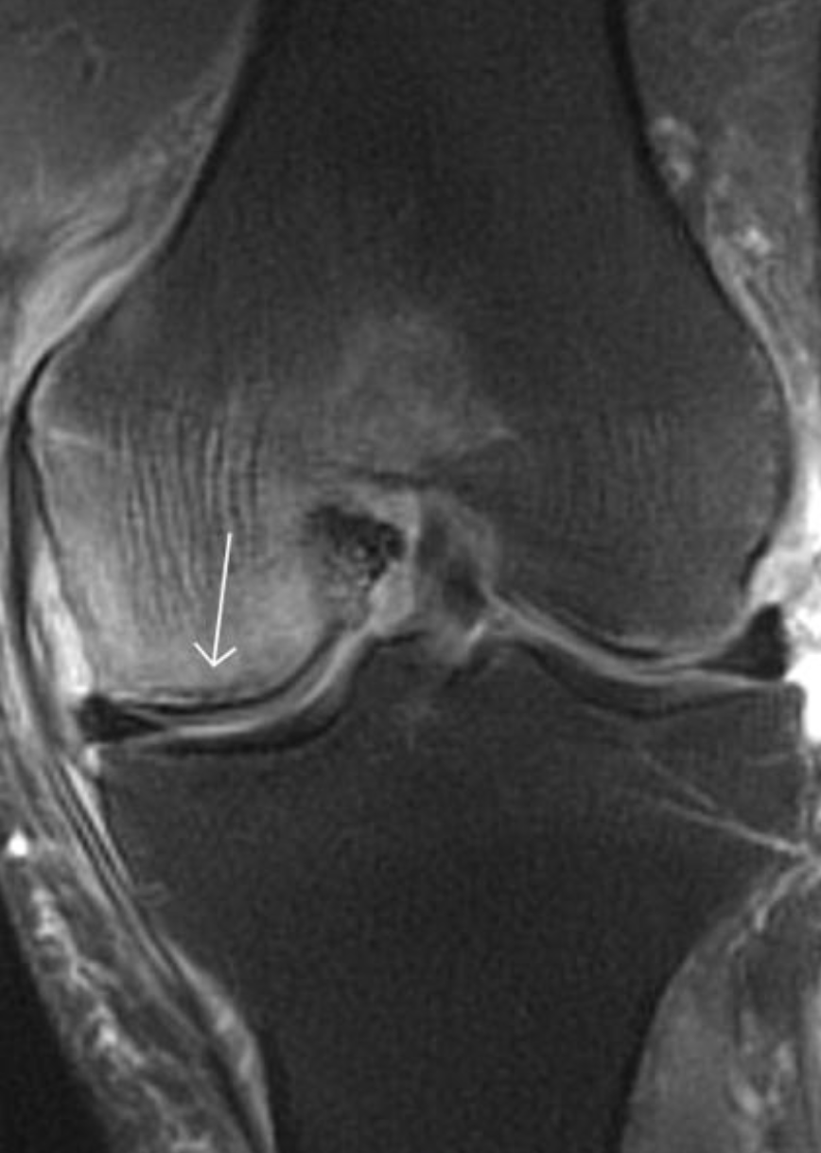
Differentiaal diagnose
Meniscusscheur botoedeem?
MRI

Slide 7
Botoedeem
Vaak voorkomend
Typisch in de opbouwfase
Bij nieuwe doelen
Overbelastingsletsel

Slide 8
Behandeling
Behandeling
Botoedeem → rust en valgiserende steunzool
Bij ernstige gevallen valgiserende kniebrace

Slide 9
Jack: Anamnese
14 jaar
Start 2 run sinds 1 maand
Wil iets doen aan overgewicht
Pijn mediale zijde knie sinds 2 weken
Pijn erger bij activiteit
Geen instabiliteit
Geen zwelling
Ook ‘s nachts pijn

Slide 10
Jack: Klinisch onderzoek
Geen hydrops
ROM -10-120
Stabiele knie
Flexie van de knie is pijnlijk
Geen drukpijn
Stapt met been in exorotatie
Trendelenburg gang

Slide 11
Jack: Klinisch onderzoek
Pijnlijke rotatie van de heup
Zowel pijnlijk in flexie als extensie
Drukpijn in de lies

Slide 12
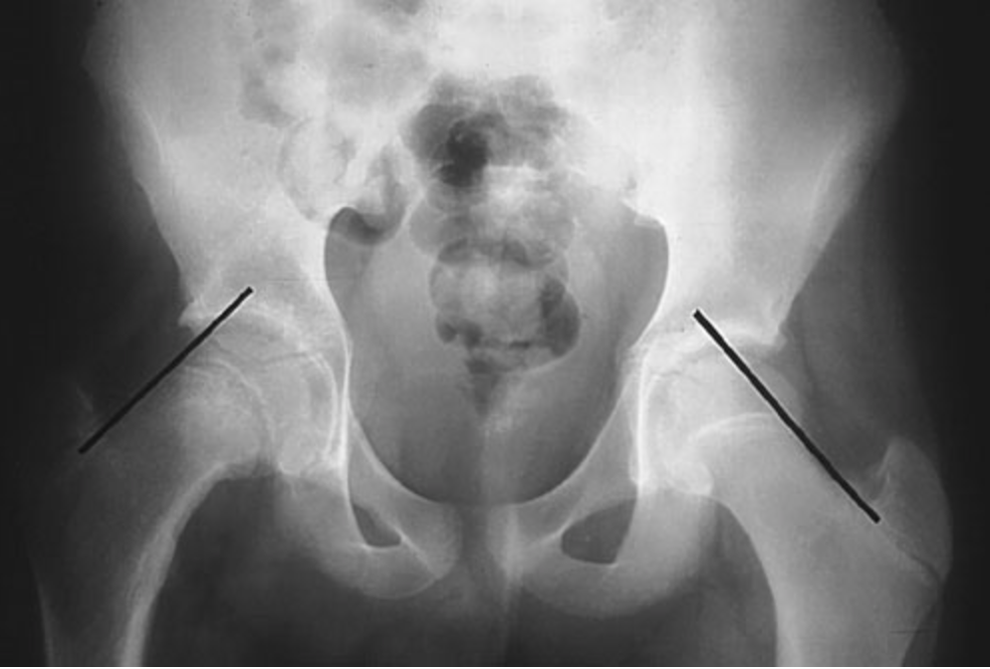
Jack: Radiografie Bekken
Klein’s line: moet deel van de kop snijden

Slide 13
Jack: epifysiolyse Re heup
Typisch bij overgewicht
Meisjes 12j jongens 13,5j
Tot 20%-50% kniepijn door N. Obturatorius
Meestal heup of dijbeenpijn
Gemiddeld 6 weken tot diagnose
Probleem Osetonecrose
Stabiele <10% kan nog stappen
Instabiele 25% kan niet meer stappen

Slide 14
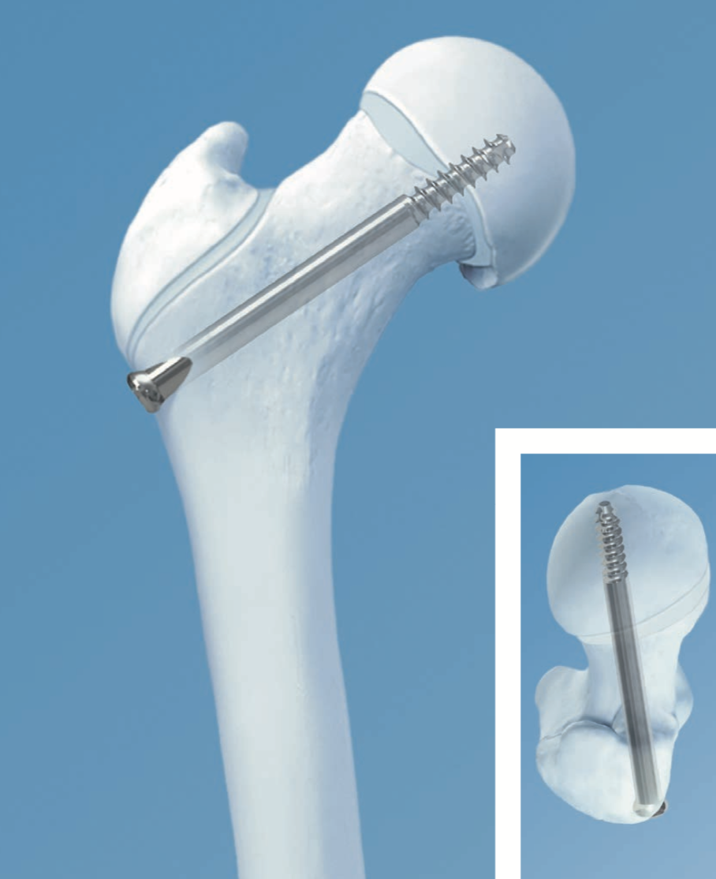
Jack:Behandeling
Nood aan fixatie
6 weken krukken en plantair contact
Worden opgevolgd tot volgroeid ook andere zijde.
25% bilateraal

Slide 15
Simon: anamnese
12 j
Atletiek
Zwelling gaat op en af
Stijfheid
Geen instabiliteit

Slide 16
Simon: Klinisch onderzoek
Hydrops
Valgus alignement
Verlies van extensie
Stabiele knie
Drukpijn mediale femurcondyl
Pijnlijke interne rotatie onderbeen

Slide 17
Hydrops van de knie verdient een MRI

Slide 18
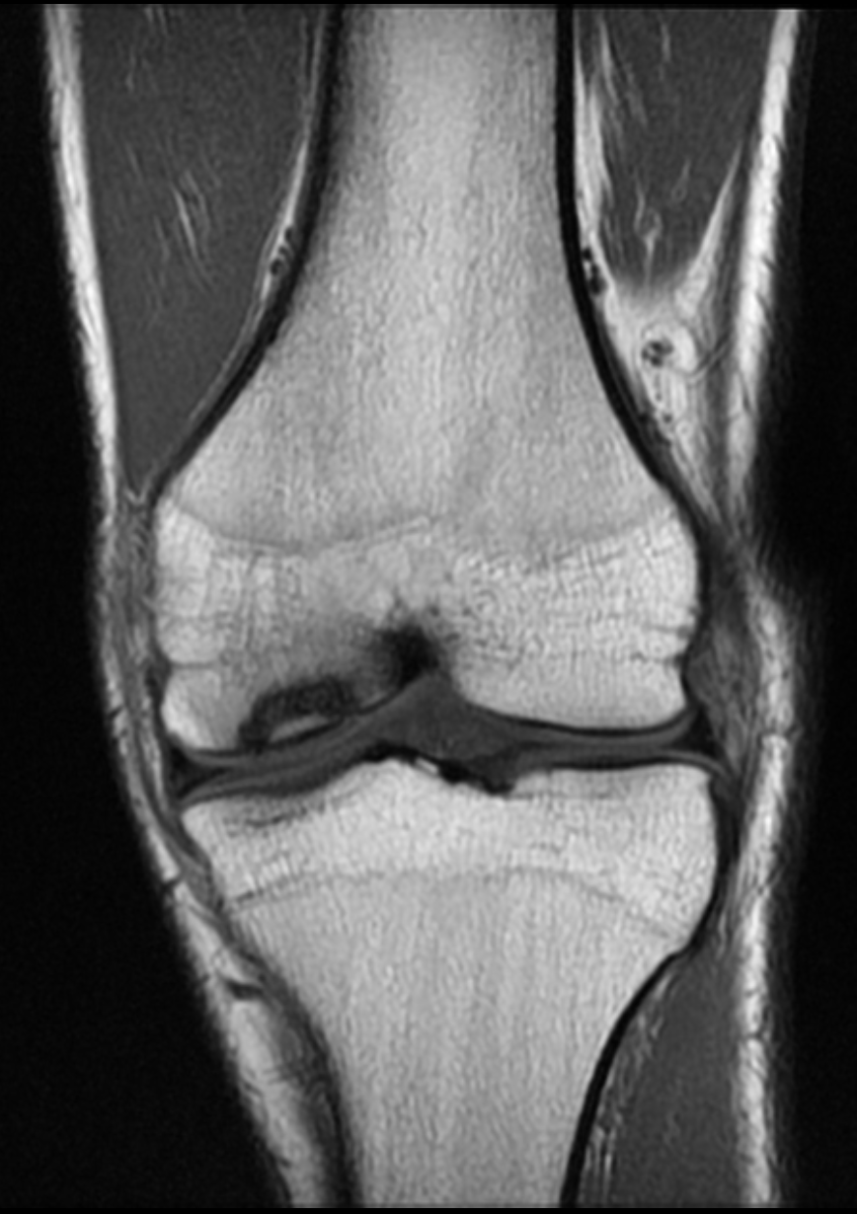
Medische Beeldvorming

Slide 19
Osteochandritis Dissecans
10-15j
Op en afgaande hydrops
Mediale femur condyl
Wilson’s test
Pijn Interne niet Externe Rot

Slide 20
Behandeling
Stabiele letsel bij open groeischijf conservatief
Slechte respons → artroscopie stabiel vs onstabiel
Drilling vs Fixatie vs mosaic plastie

Slide 21
Besluit
Hydrops wijst op intra articulaire pathologie
Botoedeem wordt behandeld met rust
Epifysiolyse is gelinkt met obesitas
Kniepijn kan zeer ernstig heupprobleem zijn
Hydrops van de knie verdient een MRI

Slide 22
Noteer in uw contacten
09/224.61.01
Huisarts belt = consultatie binnen de week

